Slide 1
Résolution du challenge
Reverse

Slide 2
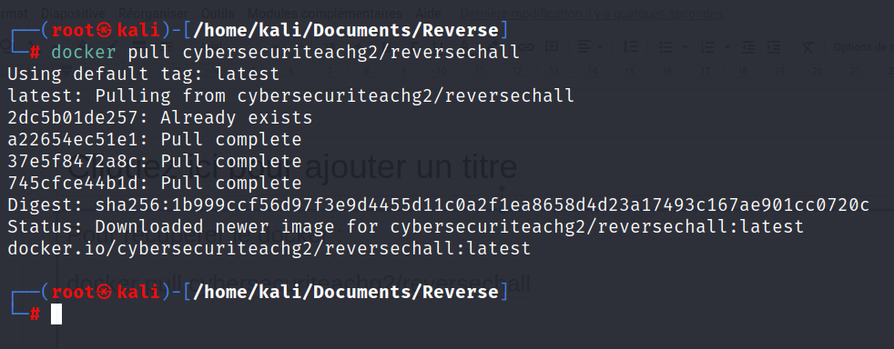
Pour récupérer le docker :
docker pull cybersecuriteachg2/reversechall

Slide 3
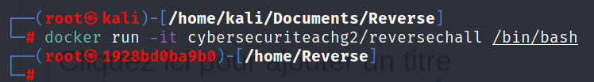
On lance avec :
docker run -it cybersecuriteachg2/reversechall /bin/bash

Slide 4


Il faut maintenant récupérer le code bas niveau de l’application en langage smali
pour cela : apktool d login.apk
On a ici le dossier login qui contient tout le code de l’application

Slide 5
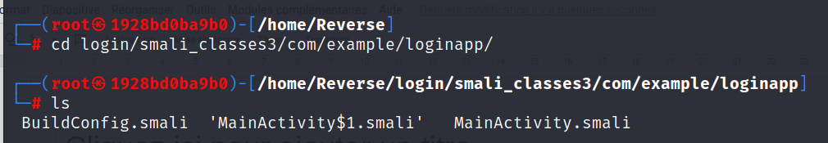
On peut maintenant chercher dans tous les fichiers.
Celui qui nous intéresse est dans : login/smali_classes3/com/example/loginapp/
On va regarder le fichier MainActivity.smali

Slide 6
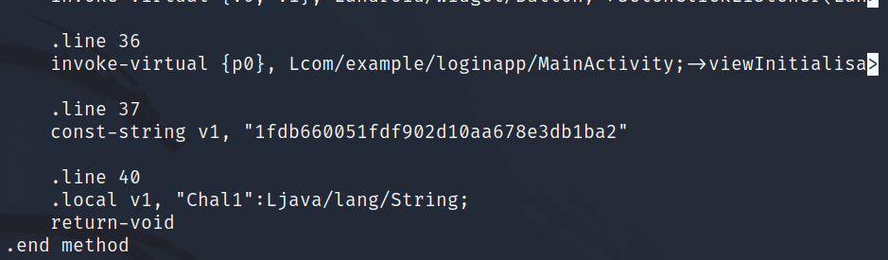
En regardant bien on va trouver un flag qui n’est pas visible dans le code java car il s’agit d’une variable initialisée mais jamais utilisée. Ainsi lorsque jadx passe le code en java il ne prend pas cette variable en compte.
Voici le code

